Slide 1


Slide 2
A Paz
do Senhor!

Slide 3
Estamos iniciando o 2º trimestre de 2019 com o tema:

Slide 4
IGREJA, POVO ESCOLHIDO E NOMEADO POR DEUS.

Slide 5
Nosso comentarista é o Pastor Sérgio Nascimento da Costa.

Slide 6
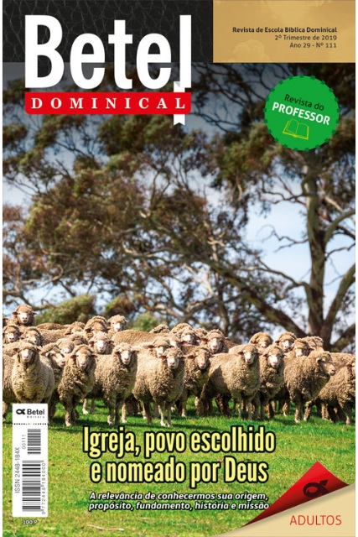
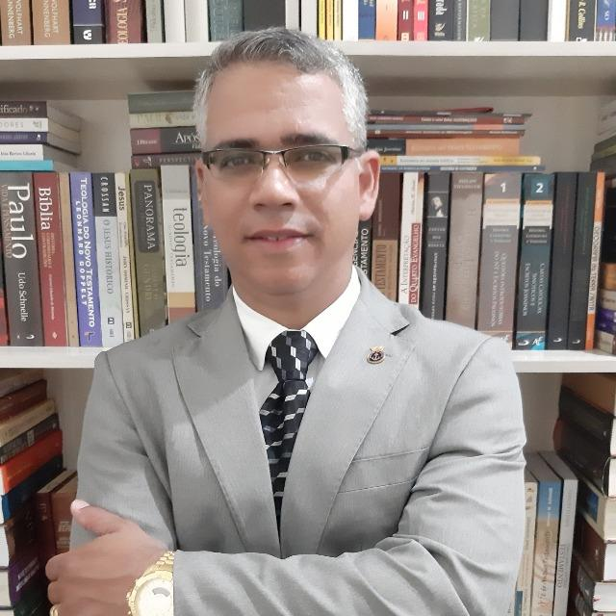
Pastor Sergio Nascimento da Costa
Capelão Militar da Marinha do Brasil e membro da Igreja Evangélica Assembleia de Deus em Bairro Amazonas – Rio de Janeiro

Slide 7
ORIENTAÇÕES

Slide 8
Sinta-se livre para incluir textos, figuras, animações, vídeos e outros elementos à esta apresentação.

Slide 9
A única coisa que recomendamos é manter-se fiel ao texto original da revista e cumprir satisfatoriamente os objetivos da lição.

Slide 10
Ore, leia a Bíblia, estude a lição e busque informações adicionais no livro de apoio recomendado.

Slide 11
Pesquisas em dicionários, comentários bíblicos e fontes fidedignas, certamente enriquecerão seu conhecimento.

Slide 12
Peça ao Espírito Santo para fazer a diferença em sua aula!

Slide 13


Slide 14
LIÇÃO 1
07 de abril de 2019

Slide 15
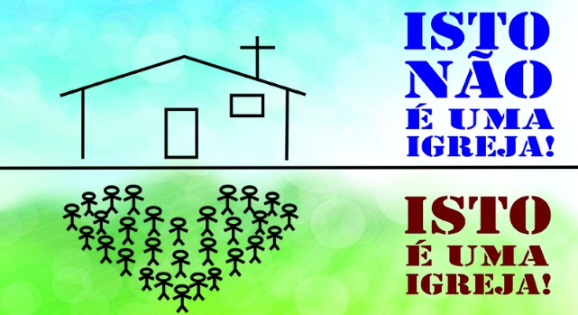
A IGREJA E O PLANO DIVINO

Slide 16
1º. OBJETIVO
Apresentar o que é ser e estar na igreja;

Slide 17
2º. OBJETIVO
Explicar a diferença entre Israel, Igreja e Reino de Deus;

Slide 18
3º. OBJETIVO
Mostrar o propósito de Deus para a Igreja.

Slide 19

COLOSSENSES 1. 26-29

Slide 20
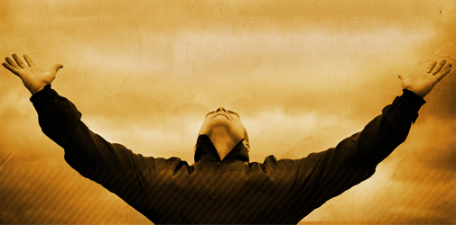
MOTIVO DE ORAÇÃO
Ore para que Deus revele e confirme o seu chamado.

Slide 21
INTRODUÇÃO

Slide 22
Deus, ao revelar o Seu propósito para o ser humano na pessoa de Jesus, apresenta o novo povo de Deus, que, por meio do Espírito Santo, vive uma vida conforme o Seu ideal e vontade.

Slide 23
PONTO 1
DEFINIÇÃO DE IGREJA

Slide 24
O que precisamos saber para entendermos o plano divino?

Slide 25
De qual palavra grega deriva a palavra igreja?

Slide 26
Por volta de qual século o termo igreja foi empregado para templo, onde se reunia a comunidade?

Slide 27
Falando de nossa fé, como a Bíblia designa a igreja?

Slide 28
O que é ser igreja?

Slide 29

O que estar na igreja?

Slide 30
PONTO 2
O PLANO DE DEUS

Slide 31
O que Deus fez quando Ele criou a igreja?

Slide 32
Qual foi a missão de Jesus?

Slide 33
O que fez Israel?

Slide 34
O que Jesus disse a Pedro?

Slide 35
A igreja, por sua vez, é o que?

Slide 36
Quais parábolas sustentam que nem todos que estão na igreja, são igreja do Senhor?

Slide 37
PONTO 3
CARACTERÍSTICAS DO NOVO POVO DE DEUS

Slide 38
Assim como o homem natural precisa viver em sociedade, o que a Igreja do Senhor precisa?

Slide 39
O que o Apóstolo Paulo diz que Deus deu a Igreja?

Slide 40
Por que a doutrinação dos membros da igreja é importante?

Slide 41
Qual é o principal propósito da Igreja?

Slide 42
Qual palavra dá a ideia de honra, dignidade e riqueza, como algo que tem valor?

Slide 43
O que é a Grande Comissão?

Slide 44
Que obrigação tem a igreja?

Slide 45
CONCLUSÃO
Entender o que é ser a Igreja do Senhor nos mostra a nossa responsabilidade e compromisso em cumprir aquilo que o Senhor Deus estabeleceu desde a eternidade.

Slide 46
Para tanto, dependemos do Espírito Santo.

Slide 47
Na próxima semana estudaremos a 2ª. lição da Revista Betel Dominical:

Slide 48
O FUNDAMENTO E A EDIFICAÇÃO DA IGREJA.

Slide 49
Deus te abençoe, boa aula e até o próximo FOCO NA LIÇÃO.

Slide 50
FIM

